Slide 1
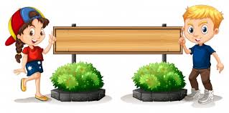
Pangajaran 2
Sub Tema 2
ngaran ramo

Slide 2
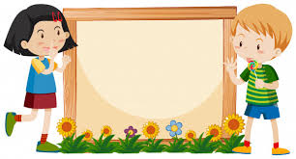
ngaran ramo = jari
……..
……
……
…….
……..

Slide 3
jumlah ramo panangan abdi aya
……
ramo anu pangalitna disebut …..
ramo anu pangpondokna disebut
……..

Slide 4
ramo nu pangjangkungna disebut ……
ramo nu sok dipaké nunjuk disebut …….
ramo nu sok dipakéan ali ( cincin ) disebut ……

Slide 5
lagu nami - nami ramo
ieu namina ramo jempol 2x
ceuk jempol téh, ceuk jempol téh,
kedah getol diajar.
ieu namina ramo curuk 2x
ceuk curuk téh, ceuk curuk téh,
kedah nurut piwuruk.

Slide 6
ieu namina jajangkung 2x
ceuk jajangkung, ceuk jajangkung,
kedah silih tulung.
ieu nami ramo jariji 2x
ceuk jariji, ceuk jariji,
urang kedah ngahiji.
ieu namina ramo cinggir 2x
ceuk cinggir téh, ceuk cinggir téh,
urang ulah sok gimir …..
ramo… ramo… ramo…

Slide 7
2
ngenalkeun kagunaan anggota badan

Slide 8
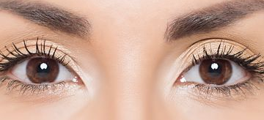
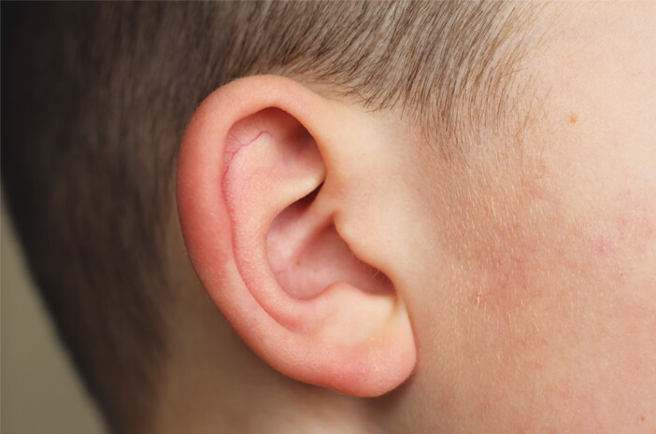
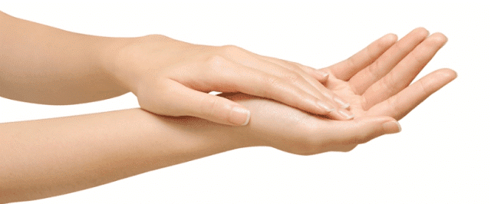
cepil kanggo ……..
pangambung kanggo ……., ….
panangan kanggo ………
soca kanggo ……

Slide 9
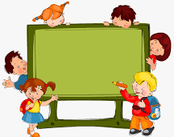
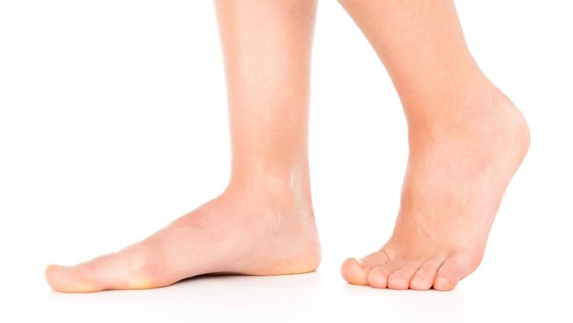
sampéan kanggo ……

Slide 10
létah kanggo ……..

Slide 11
3
cara ngarawat anggota badan

Slide 12
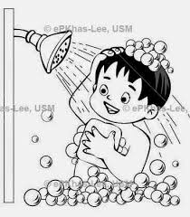
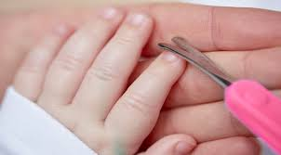
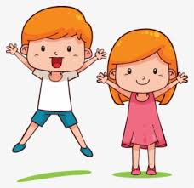
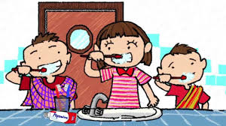
ngosok waos maké ….
isuk jeung soré kudu mandi maké ….
sangkan urang séhat urang kudu
ngarawat anggota
badan
maké baju kudu nu ….
kuku nu panjang kudu ….

Slide 13
latihan
ngalengkepan kalimah
4

Slide 14
lengkepan kalimah di handap ieu!
soca abdi aya _______
nu kénca _________
sampéan abdi __________
maké ________ anyar.

Slide 15
cepil abdi ______
ulah lepat ______
lambey anu manis ulah lepat _______
Panangan abdi _______
nu kénca _________
ulah salah _________
bisi matak ______

Slide 16
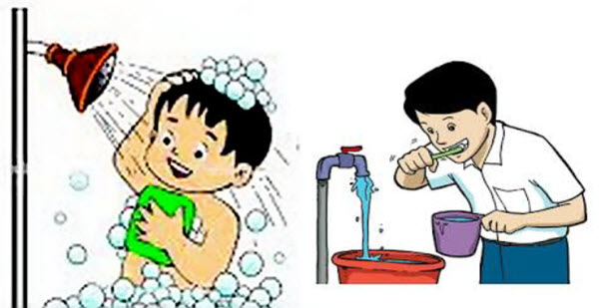
hatur nuhun
tetep semangat
jaga kaséhatan
Tuhan memberkati

